Slide 2
НОРМАТИВНО ПРАВОВЫЕ ОСНОВЫ ВЗАИМОДЕЙСТВИЯ СЕМЬИ И ОБРАЗОВАТЕЛЬНОГО УЧРЕЖДЕНИЯ
Взаимодействие семьи и образовательного учреждения регулируется огромным количеством нормативно-правовых актов различного уровня: от международных до локальных, касающихся деятельности конкретного образовательного учреждения.
Семья здесь рассматривается как первый из двух главных субъектов взаимодействия в сфере воспитания и образования ребенка.
Родитель в новой парадигме образования - это и заказчик, и участник реализации, и контролирующий результаты образовательной деятельности субъект, а следовательно, возникает необходимость постоянного пребывания в состоянии “включенности” в образовательный процесс, повышения родительской, педагогической, психологической, а также правовой компетентности.

Slide 3
СЕМЬЯ - ГЛАВНОЕ ДЕЙСТВУЮЩЕЕ
ЛИЦО ВСЕХ ЭТАПОВ
Так, являясь заказчиком образовательных услуг, сначала “…родители (законные представители) несовершеннолетних обучающихся имеют право выбирать … формы получения образования и формы обучения, организации, осуществляющие образовательную деятельность, язык, языки образования, факультативные и элективные учебные предметы, курсы, дисциплины (модули) из перечня, предлагаемого организацией, осуществляющей образовательную деятельность…” (Федеральный закон “Об образовании” №273-ФЗ, ст 44 п 3.1).
Затем, согласно новым государственным стандартам, обучающиеся, их родители (законные представители), участвуют “…в разработке основной образовательной программы начального общего образования, проектировании и развитии внутришкольной социальной среды, а также в формировании и реализации индивидуальных образовательных маршрутов обучающихся…” (ФГОС НО, п 22).

Slide 4
Таким образом, вместо пассивного наблюдателя и придирчивого критика школа в новой парадигме образования получает лояльного сотрудника, постоянно сопровождающего процесс обучения и воспитания, корректирующего и направляющего его, параллельно обогащаясь новыми знаниями и компетенциями
“ …Программа должна обеспечить развитие педагогической компетентности родителей (законных представителей) в целях содействия социализации обучающихся в семье, учет культурных и социальных потребностей их семей” (ФГОС , п 18.2.3).

Slide 5
При таком обилии прав, свобод и привилегий, ответственность, которая и ранее декларировалась нормативно-правовыми актами, значительно возрастает: родители (законные представители) несовершеннолетних
“… несут ответственность за полноценную реализацию прав ребенка на образование: … несут основную ответственность за воспитание и развитие ребенка...” ( Конвенция ООН о правах ребенка, ст 18 );
“… обязаны обеспечить получение детьми основного общего образования…” (СК РФ, ст 63, п 1,2);
“… несут ответственность … за неисполнение или ненадлежащее исполнение обязанностей по их воспитанию, обучению…” (№120-ФЗ, ст 9, п 4)

Slide 6
Как мы убедились, каждый нормативно-правовой акт в сфере образования имеет основанием семью как фундаментальную основу реализации права ребенка на получение образования.
Любой дефицит в знании правовых норм, как со стороны семьи, так и со стороны образовательного учреждения ведет к спекуляциям, необоснованным требованиям взаимодействующих субъектов друг к другу и, как следствие, нарушениям логики образовательного процесса.

Slide 7
ВЗАИМОДЕЙСТВИЕ ЭТО?

Slide 8
Н.Е.Щуркова
«первейшее условие их взаимодействия — исчерпывающее представление о функциях и содержании деятельности друг друга, так, чтобы эти субъекты имели возможность понимать друг друга и при наличии адекватного образа воспитательных возможностей друг друга могли устанавливать реальные взаимные действия, вполне отдавая себе отчет в задачах, средствах и конечном итоговом результате»

Slide 9
Взаимодействие родителей и педагогов в воспитании детей рассматривается как взаимная деятельность ответственных взрослых, направленная на введение детей в пространство культуры, постижение ее ценностей и смыслов.
Взаимодействие позволяет совместно выявлять, осознавать и решать проблемы воспитания детей, а также обеспечивает необходимые глубинные связи между воспитывающими взрослыми в контексте развития личности ребенка.
Взаимодействие воспитывающих взрослых позитивно отражается на физическом, психическом и социальном здоровье ребенка.
(лаборатория проблем образования родителей Волгограда)

Slide 10
Деструктивный (разрушающий) вид педагогического взаимодействия: искажает форму и содержание образования, дестабилизирует связи между участниками, элементами педагогической системы, что приводит к необратимым последствиям в образовательной сфере.

Slide 11
Рестриктивный (ограничивающий) вид педагогического взаимодействия: осуществляется посредством строгого контроля за развитием отдельных качеств (свойств, элементов и т.д.) без учета целостного подхода к процессу развития и формирования личности (системы).

Slide 12
Реструктивный (поддерживающий) вид педагогического взаимодействия обеспечивает решение тактических - ближайших задач в педагогическом процессе, необходимых для сохранения целостности личности (системы) на определенном уровне достижений, однако не учитывает перспективу и стратегию развития.

Slide 13
Конструктивный (развивающий) вид педагогического взаимодействия не только обеспечивает целостность, субстанциональную связь, необходимую для полноценного жизнеобеспечения личности (системы), но и создает условия для дальнейшего ее развития, оптимальной адаптации к динамичной среде.

Slide 14
Сущностные характеристики взаимодействия:
ценностные ориентации
позиция во взаимодействии
мотивация
эмоциональные проявления
обмен информацией
организация совместных действий

Slide 15
Профессиональная компетентность педагога - интегральная характеристика, определяющая способность решать профессиональные проблемы и типичные профессиональные задачи, возникающие в реальных ситуациях профессиональной педагогической деятельности, с использованием знаний, профессионального и жизненного опыта, ценностей и наклонностей (ФГОС по направлению «Педагогика»)

Slide 16
Компетентность родителя - способность разрешать разные типы социальнo-педагогических ситуаций, связанных с развитием личности ребенка.
Ключевые компетентности родителя -
способность понимать потребности ребенка и создавать возможности их удовлетворения, делая ребенка счастливым;
способность видеть происходящие с ребенком события с т. зрения перспективы развития ребенка (физического, интеллектуального, социально-эмоционального, духовно-нравственного)
(Е.С.Евдокимова, НИЛ проблем образования родителей ГОУ ВПО «ВГПУ»).

Slide 17
ДЕТИ ИМЕЮТ ПРАВО НА ЛЮБОВЬ.
ИХ РОДИТЕЛИ ТОЖЕ! КУЛЬТУРА ВЗАИМОДЕЙСТВИЯ С СЕМЬЕЙ.
По тому, как дети и взрослые отвечали на вопрос «Что есть любовь и как мудро любить другого человека?» мы все больше убеждались в том, как важно Ребенку и Родителю быть любимыми, хорошими, способными! И не случайно, поскольку именно эти базовые устремления (как утверждают исследователи, и не только они) обеспечивают целостное, устойчивое развитие Человека.

Slide 18
Что мы наблюдаем в реальности? К сожалению, вместо любви нередко учителя «дарят» семье ненависть, хамство! Вместо того, чтобы хвалить, поощрять, поддерживать педагоги критикуют! Вместо того, чтобы развивать способности, воспитатели, учителя, классные руководители поучают. И это происходит на родительских собраниях, лекциях…. Вместо того, чтобы взаимодействовать, педагоги воздействуют на родителей, выбираю тактику манипулирования!

Slide 19
На протяжении многих лет учреждениями образования (в т.ч. профессиональными) транслировался и продолжает транслироваться один и тот же образ «работы» детского сада (школы) с родителями, который можно обнаружить как в мыслях, так и в высказываниях педагогов: «Я владею педагогической культурой, а вы нет!!! Я знаю и имею право просвещать. Вы не имеете этого права и достаточных оснований! Я могу Вас привлечь к совместной деятельности, но только в тех формах и в то время, когда мне это будет удобно… Я сам все спроектирую и спланирую за Вас, Вам только нужно все в точности исполнить. Я все о Вас узнаю посредством диагностических методик, но не позволю Вам узнать меня…».

Slide 20
Организуя собрания, лекции родительского университета в монологических формах, и наблюдая из года в год слабую активность родителей, а иногда и отторжение, большинство педагогов не осознает, что культура работы с родителями мало продуктивна, в т.ч из-за того, что в ней отсутствует любовь и понимание

Slide 21
Полагаю, не единожды Вы становились свидетелями следующего диалога между педагогом и родителем:
П: Мы Вас ждали на родительское собрание. Почему Вы не пришли?!
Р. Я не могла прийти, у меня возникли сложности на работе…..
П: Как всегда у Вас одни отговорки. Позвольте. Это что мне нужно?! Нет, это Вам нужно! Он Ваш сын, а не мой… А Вам, почему-то безразлично его развитие, низкие оценки по предметам.

Slide 22
ПОЧЕМУ ВОЗНИКАЮТ
ДАННЫЕ СИТУАЦИИ?
Позволю предположить, что причиной сохраняющихся непродуктивных, разрушительных отношений выступают стереотипы сознания и поведения (привычки смотреть через призму критики). Для того, чтобы обнаружить связь этой причины и следствия, педагогам нужно перейти на другую ступеньку развития, где ориентирами выступают не воздействие на семью, а взаимодействие, не насилие, а любовь!

Slide 23
Культурными формами взаимодействия выступают:
со-единение, со-весть, со-знание, со-гласие, со-причастие, со-ответствие, со-мнение, со-творчество, со-зидание, со-звучие, со-зерцание, со-трудничество, со-переживание, со-чувствие, со-дружество, со-радость, со-жаление.
А организационными формами взаимодействия могут быть: семейные клубы, ассамблеи, воскресные семейные объединения, семейный театр и мн. другое.

Slide 24
Взаимодействие школы и семьи – двусторонний, циклический процесс, разворачивающийся по спирали.
Переход от ограничивающего к продуктивному взаимодействию (от низкого к высокому уровню спирали) в системе «школа-семья» возможен, если каждая сторона проявляет активность и ответственность на всех фазах цикла: с момента поступления ребенка в школу и до его выпуска из нее.

Slide 25
1 фаза. Открытие.
Задачи:
Знакомство с достижениями сторон (семьи и образовательной организации) в сфере воспитания ребенка. Активное восприятие, анализ, оценка.
2 фаза. Прояснение ожиданий.
Задачи:
Выяснение семьей и школой ожиданий от сотрудничества: предъявление и обсуждение своей роли и роли другого в решении задач воспитания ребенка.
3 фаза. Согласование.
Задачи:
Согласование точек зрения и прогнозирование развития взаимодействия школы и семьи с опорой на ответственность сторон.

Slide 26
4 фаза. Оформление документов
Задачи: Составление договора о сотрудничестве школы и семьи.
5 фаза. Проектирование взаимодействия.
Задачи: Совместное создание программы и плана взаимодействия школы и семьи в проблемном поле воспитания обучающихся.
6 фаза. Социально-педагогический мониторинг.
Задачи: Постоянное наблюдение за развитием взаимодействия школы и семьи (в системах «родители - дети», «педагоги- дети», «педагоги – родители»); анализ, оценка получаемых результатов; уточнение программы и плана взаимодействия.
7 фаза. Рефлексия.
Задачи: Критический анализ и оценка результатов взаимодействия школы и семьи, осмысление роли каждого в жизни ребенка и друг друга.

Slide 27
Метод «Выбери дистанцию»
Первый этап— социально-педагогическая диагностика — направлен на выявление достижений и трудностей сторон взаимодействия, анализ и оценку особенностей взаимодействия педагогов с родителями.

Slide 28
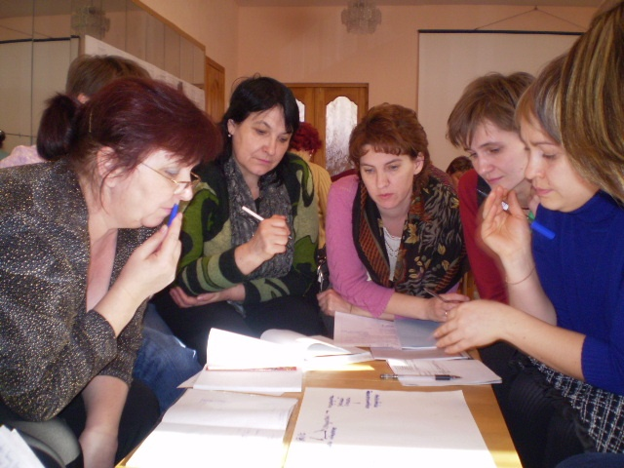
Метод «Пчелиный улей»

Slide 29
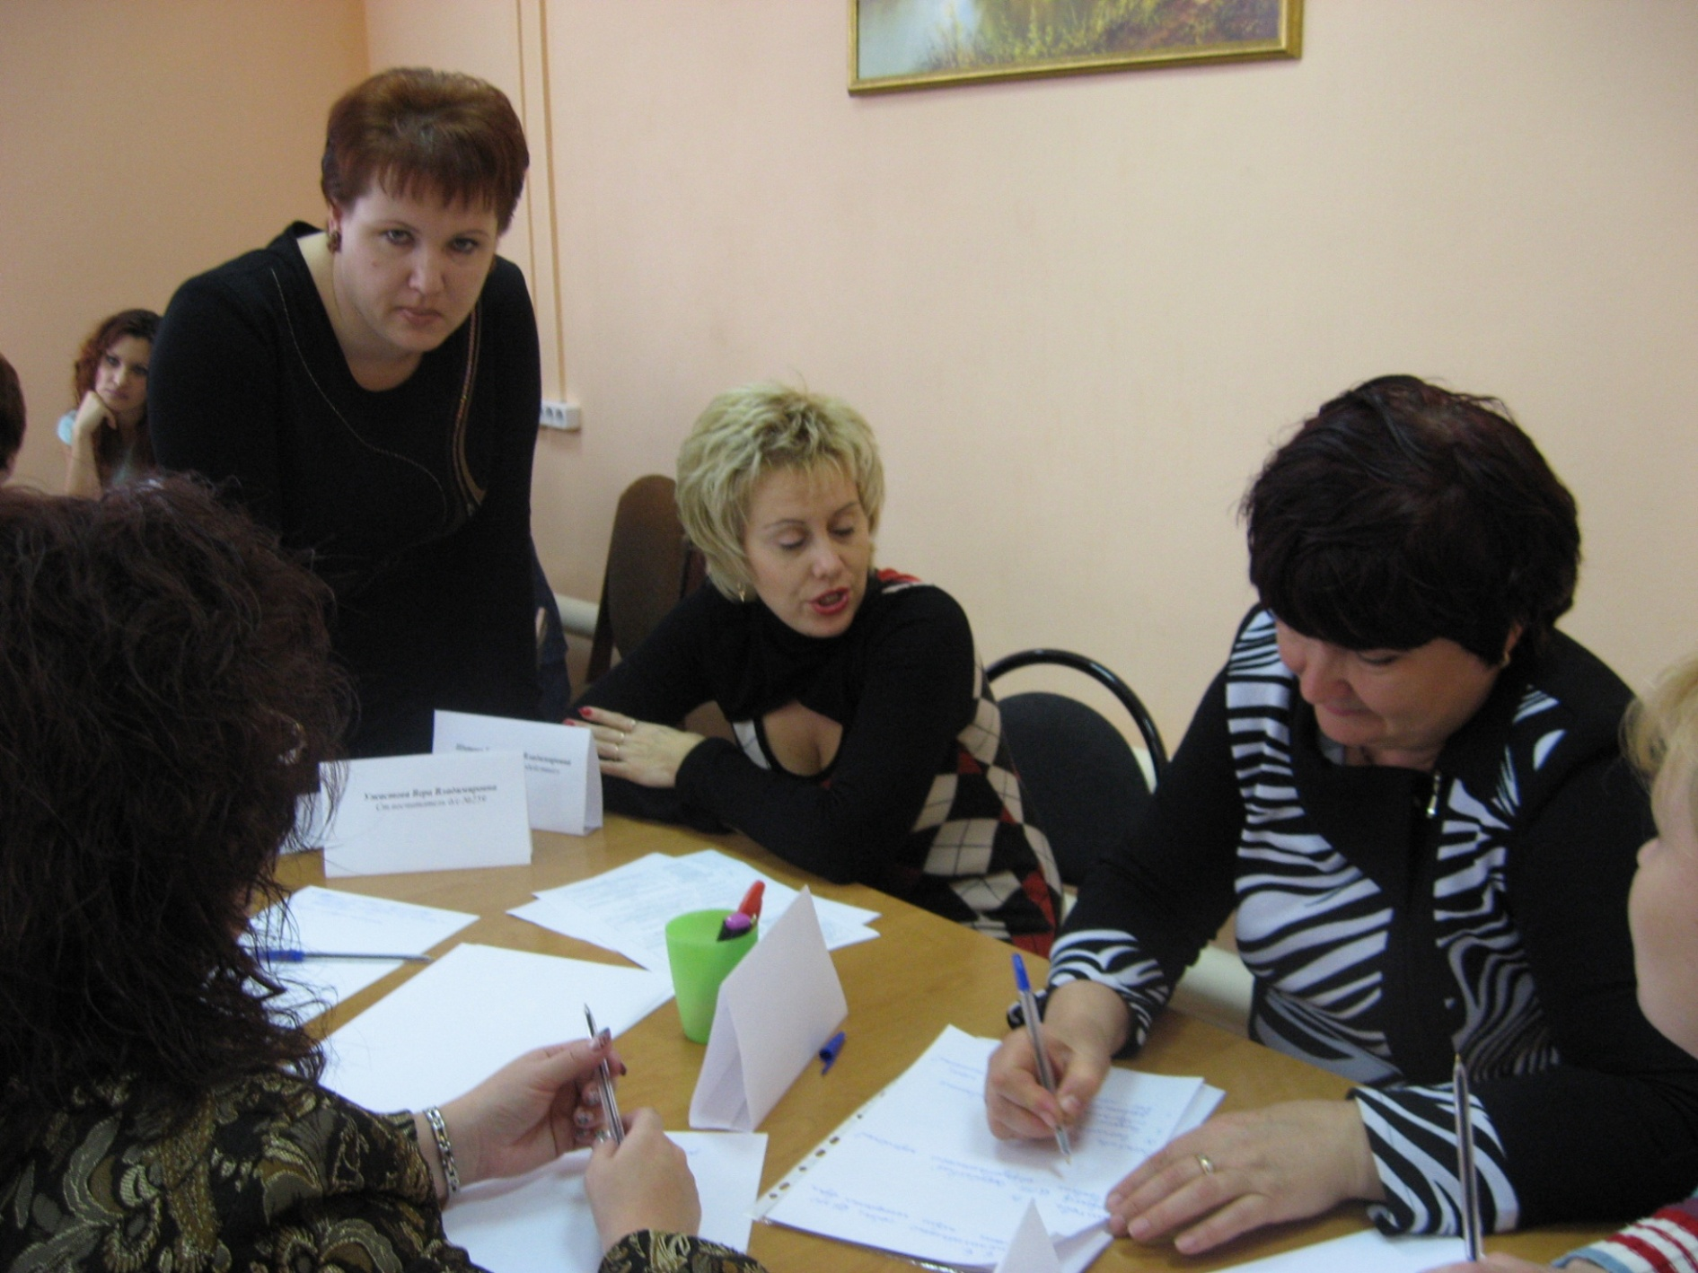
Метод «Вопросно-ответное общение»

Slide 30
Метод «Круглый стол»
Второй этап — рефлексии — ориентирован на помощь в осознании проблемного поля взаимодействия педагогов и родителей, соотнесение его с имеющимся опытом, выделение педагогами и родителями зон особого внимания.

Slide 31
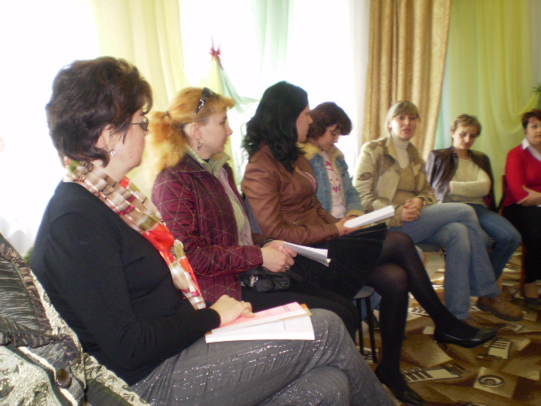
МЕТОД «РЕФЛЕКСИВНЫЙ КРУГ»

Slide 32
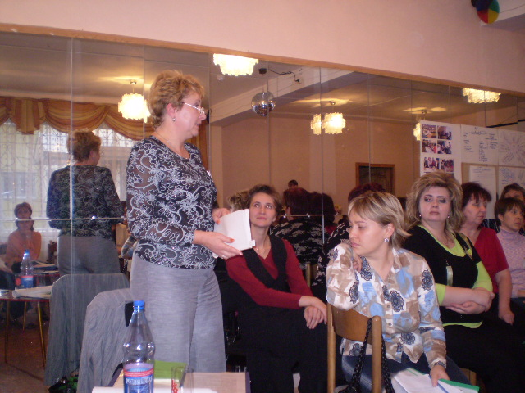
«РЕФЛЕКСИВНЫЙ КРУГ»

Slide 33
Этап проектирования призван решать задачи разработки проекта повышения эффективности взаимодействия педагогов и родителей, поиска эффективных методов и форм преодоления трудностей во взаимодействии, составления программы комплексной деятельности воспитывающих взрослых, направленной на развитие новых отношений между школой и семьей.
Метод «Составление карты мыследеятельности»

Slide 34
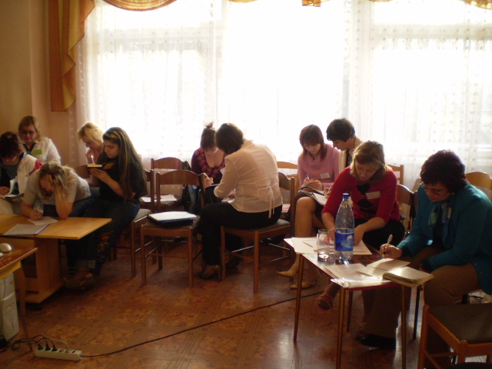
МЕТОД «ИНТЕРВЬЮ В ПАРАХ»

Slide 35
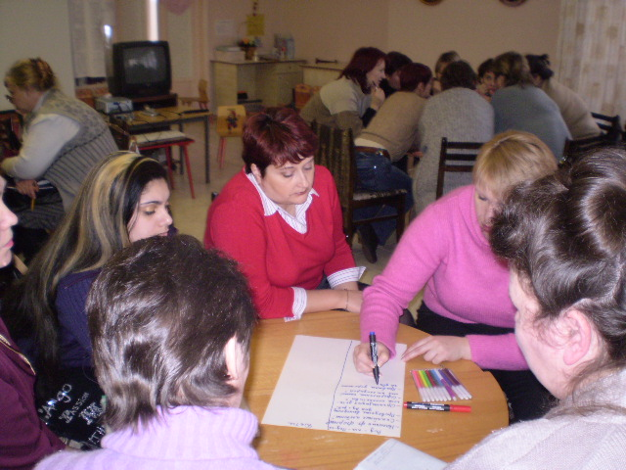
МЕТОД «РАБОТА НАД ПРОЕКТОМ»

Slide 36
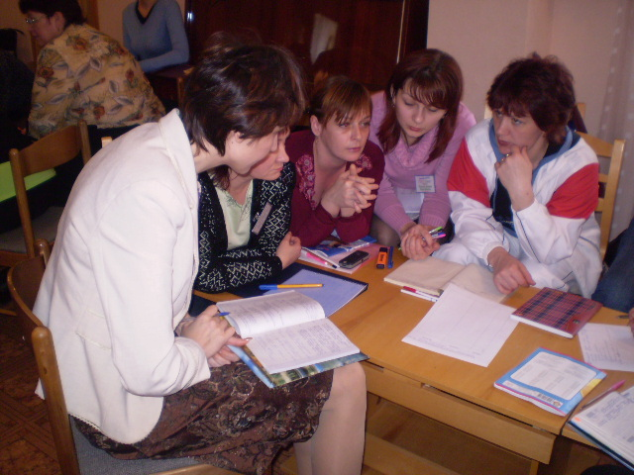
Этап реализации проекта и его мониторинга характеризуется определением качества взаимодействия, сбором, изучением и систематизацией данных, позволяющих определить качество взаимодействия педагогов и родителей.
Метод «Учебные станции»

Slide 37
Этап анализа включает анализ и оценку степени значимости взаимодействия, определение степени и причин несоответствия во взаимодействии и его качества.
«Анализ видеозаписи мероприятия»

Slide 38
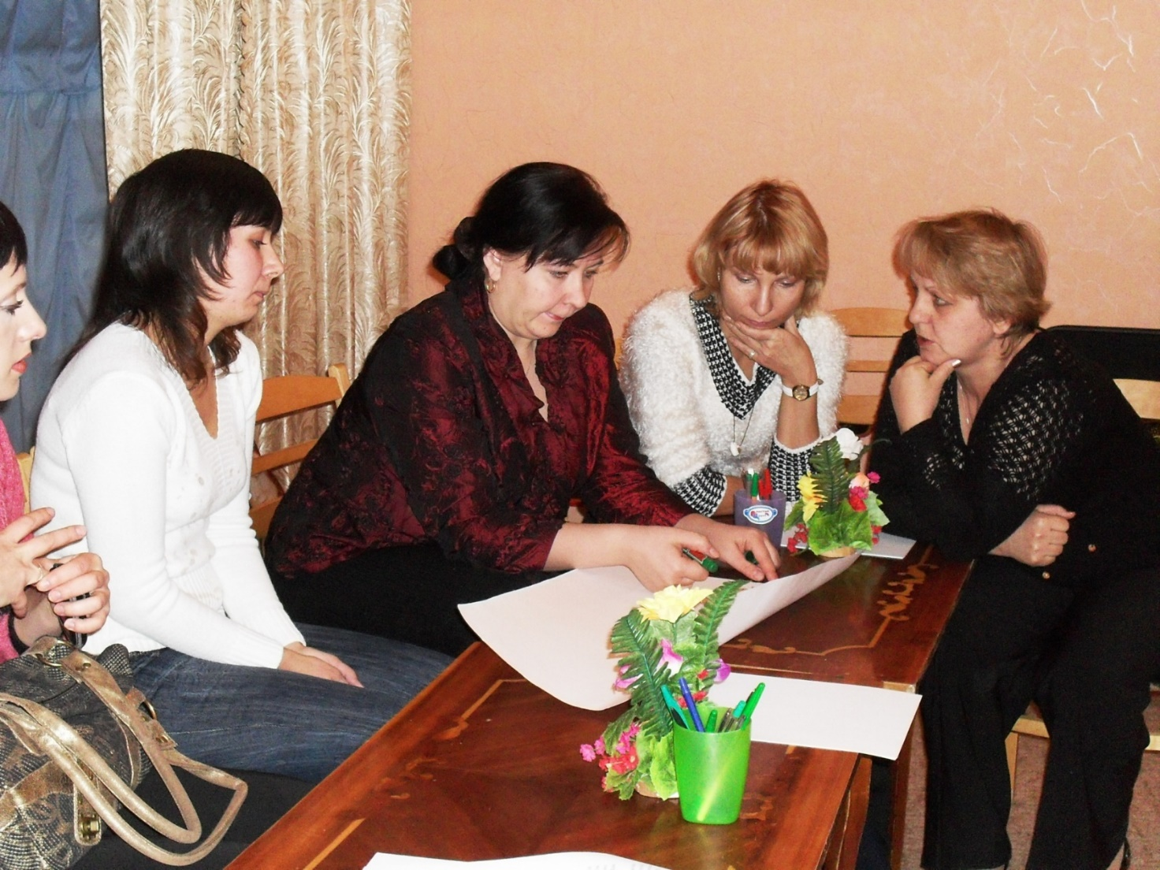
МЕТОД «ОБСУЖДЕНИЕ В ГРУППАХ»

Slide 39
Как дети, так и их родители нуждаются в педагогах, владеющих иными, более совершенными способами взаимодействия; в педагогах, желающих протянуть руку помощи, готовых к созиданию ШКОЛЫ ЖИЗНИ не только для детей, но и для воспитывающих взрослых, на уроках которой родители и педагоги (также, как их дети на уроках математики, письменно-речевой деятельности) будут думать о миссии родителя, ребенка; о родительской любви и сердечности, об ответственности за слова, которые мы говорим друг другу; о постижении красоты; о бережном отношении к миру; о самопознании, самовоспитании и самосовершенствовании.
Школа Жизни в этом контексте для нас мыслится, как СО-БЫТИЕ, где каждый имеет право на любовь, уважение и понимание.

Slide 40
Перейти на сайт

